Slide 1

Trabalho em Equipe e Colaboração
"Construindo juntos melhores resultados"

Slide 2
Objetivos
O que é trabalho em equipe
Diferença entre grupo e equipe
Benefícios da colaboração
Barreiras comuns
Estratégias para melhorar a colaboração
Atividade prática

Slide 3
O que é Trabalho em Equipe
Definição: conjunto de pessoas com objetivos comuns, atuando de forma coordenada
Ícones: engrenagens interligadas, pessoas conectadas

Slide 4
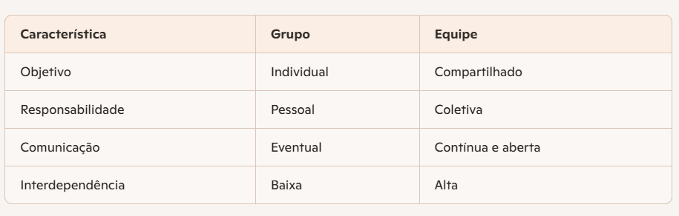
Grupos vs Equipes

Slide 5
Benefícios da Colaboração
Melhoria na tomada de decisão
Maior criatividade e inovação
Redução de retrabalho
Fortalecimento da confiança
Ícones: lâmpada 💡, escudo 🛡️, gráfico 📈

Slide 6
Barreiras Comuns
Falta de comunicação
Ego e competição interna
Falta de clareza nos papéis
Resistência à mudança

Slide 7
Estratégias para Melhorar
Estabelecer objetivos claros
Promover escuta ativa
Incentivar feedback construtivo
Utilizar ferramentas colaborativas (ex.: Trello, Miro, Teams)

Slide 8
Atividade Prática: Torre de Papel
Objetivo: Demonstrar a importância da colaboração sob pressão.
Instruções:
Formar equipes de 5 ou 6 pessoas
Usar apenas folhas de papel e/ou fita adesiva
Construir a torre mais alta possível em 10 minutos
Regras: todos devem participar, sem falar nos primeiros 3 minutos
Após a atividade, discutir:
Como foi colaborar sem comunicação verbal?
Quais estratégias funcionaram melhor?
O que poderia melhorar?
Entregáveis
Print do quadro Trello com tarefas organizadas
Relato breve da experiência (o que aprenderam, dificuldades, sugestões)

Slide 9
Conclusão
Colaboração é habilidade essencial no mundo ágil
Equipes fortes constroem soluções melhores
Comunicação, empatia e confiança são pilares

